Slide 1
大數據分析與決策
Final-Project
第七組

Slide 2
目錄
01
04
02
05
03
06
銷售資料(視覺化分析)
分析差異性
探索性分析&處理資料格式問題
針對顧客所在地區
分析差異性
針對某地區分析
商品關聯規則
獲利最高、銷售數量、金額最高(子類別)
所有顧客購買商品或商品(次)類別的關聯規則
前三年資料對2017進行預測
重要特徵分群
對2014~2016資料分析
2017是否會購買?購買金額?
找2~3群最有特色的顧客
解釋其價值與意義

Slide 3
01
銷售資料視覺化
探索性分析 處理資料&格式問題

Slide 4
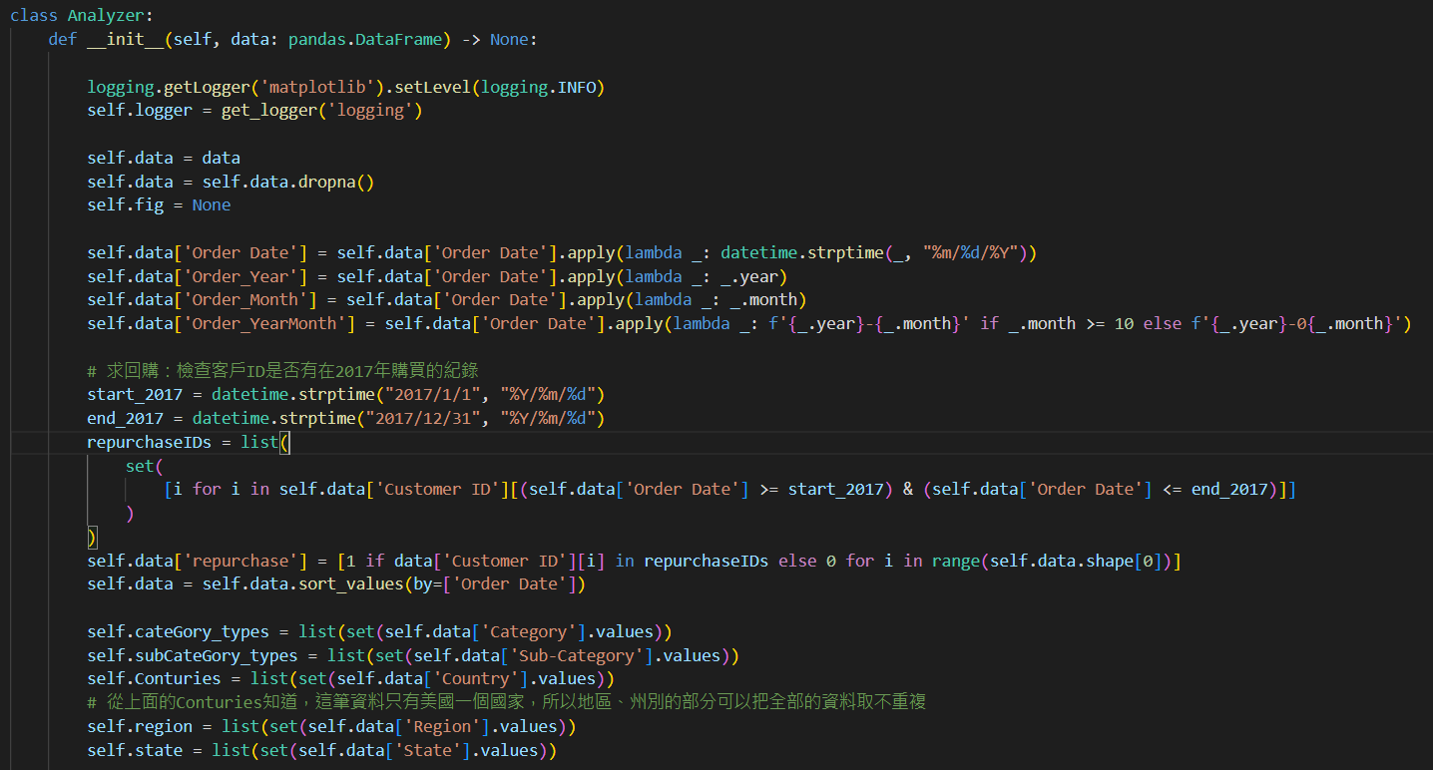
處理資料格式

Slide 5
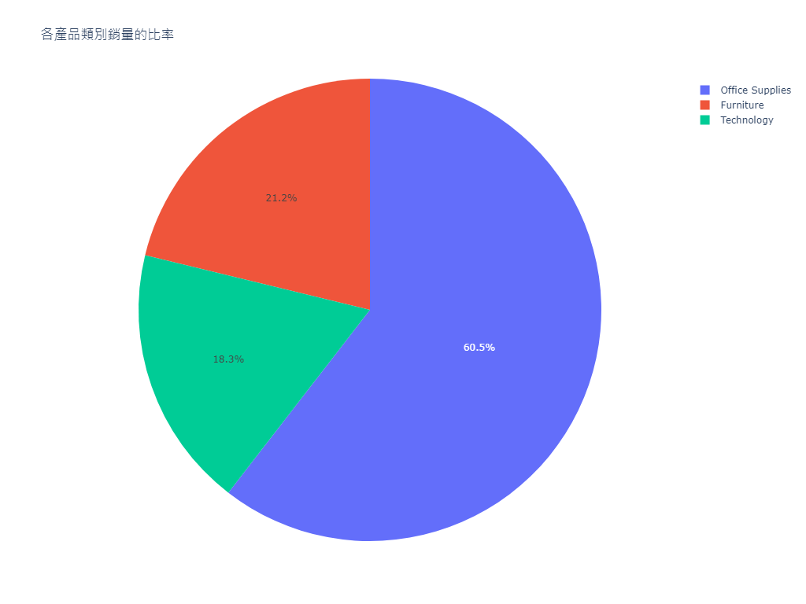
產品-銷售數量

Slide 6
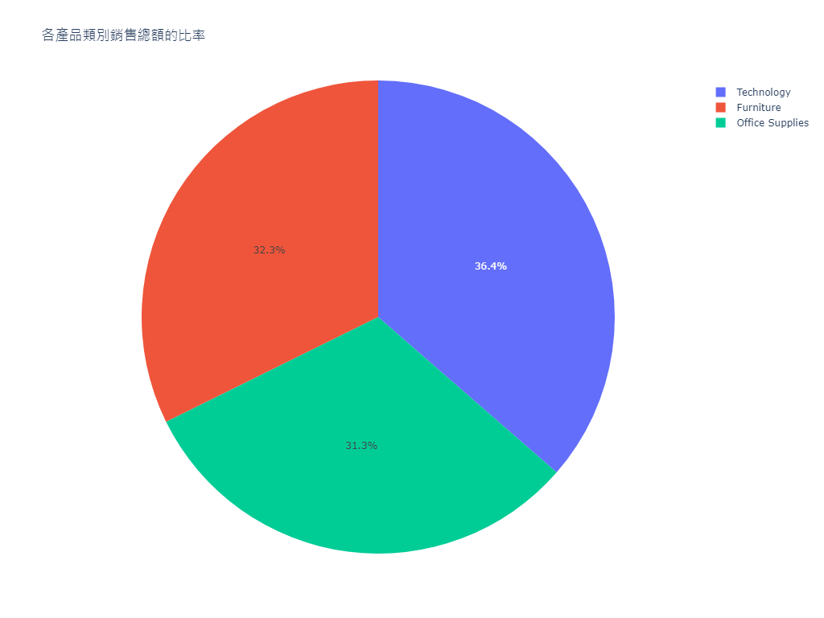
產品-銷售總額

Slide 7
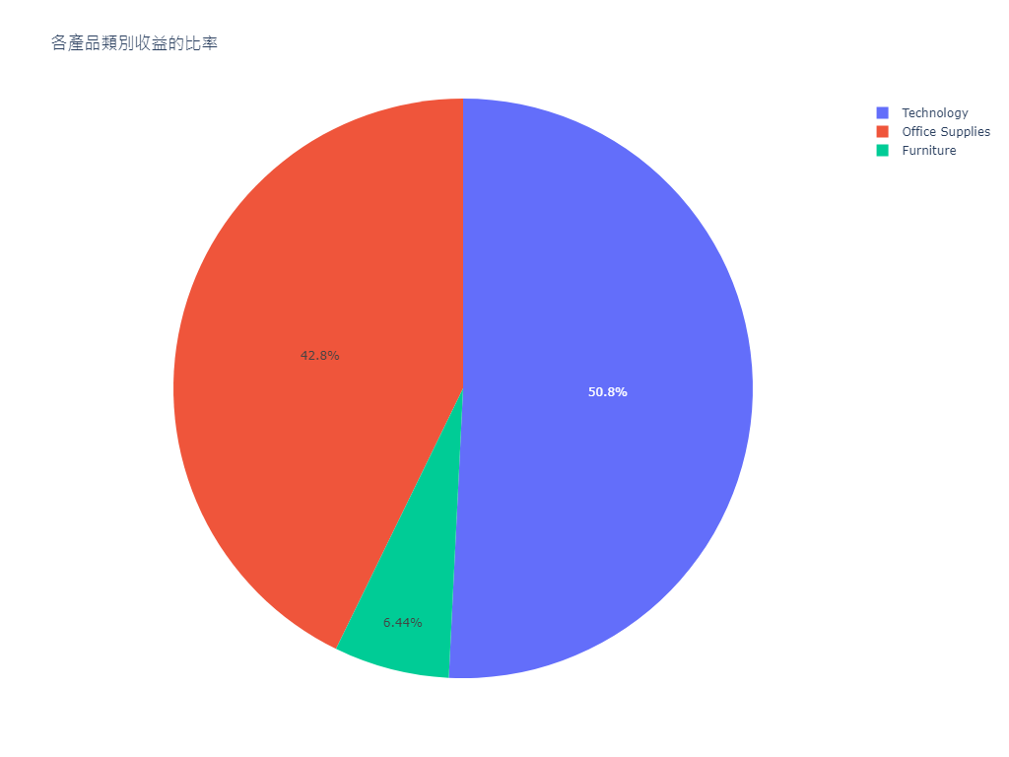
產品-銷售收益

Slide 8
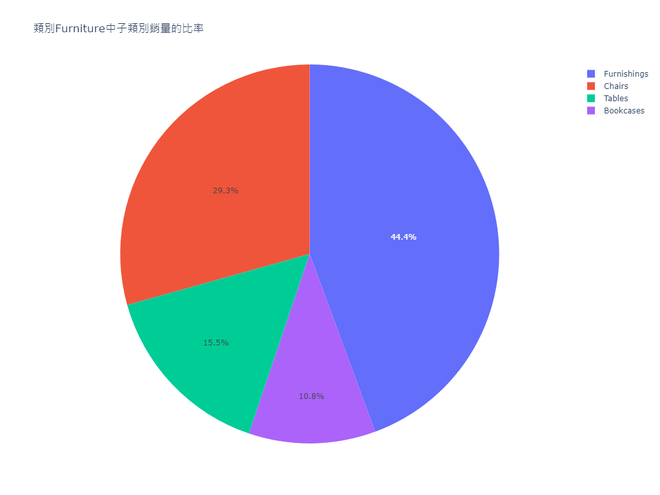
Furniture-銷售數量

Slide 9
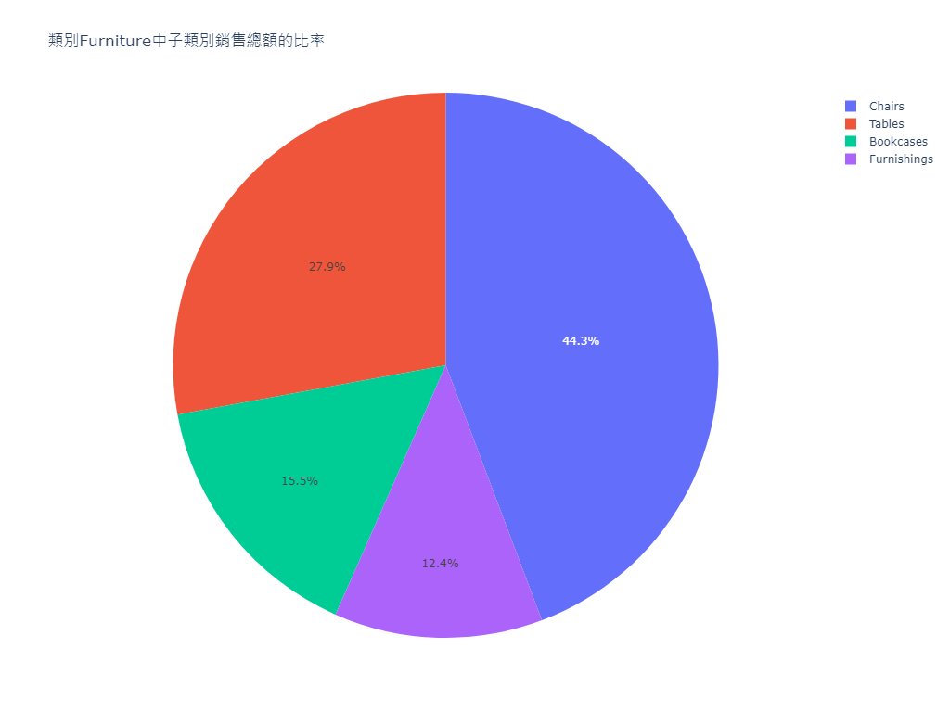
Furniture-銷售總額

Slide 10
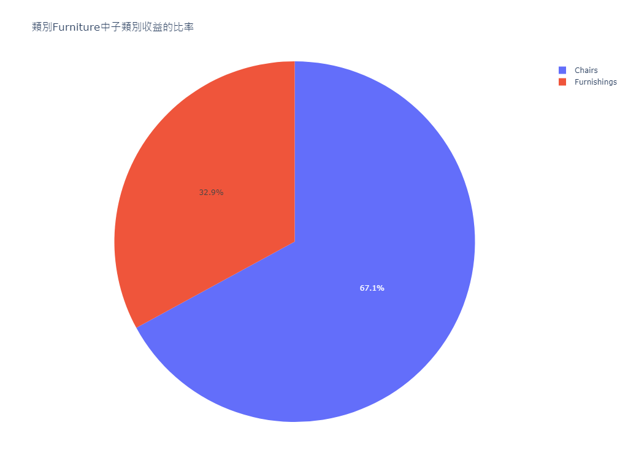
Furniture-銷售收益

Slide 11
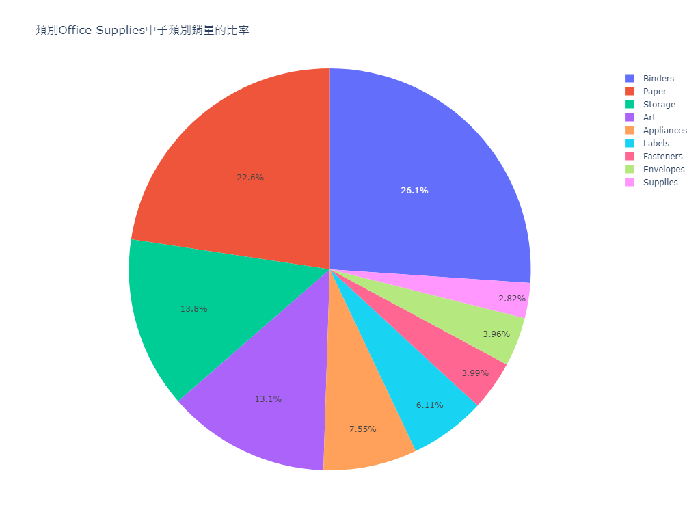
Office Supplies-銷售數量

Slide 12
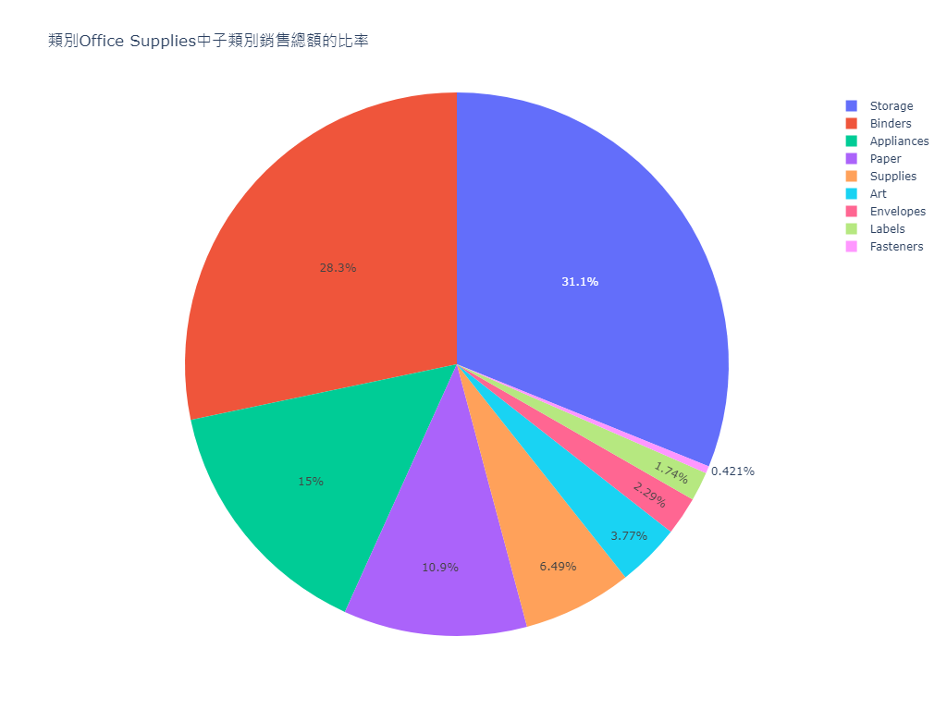
Office Supplies-銷售總額

Slide 13
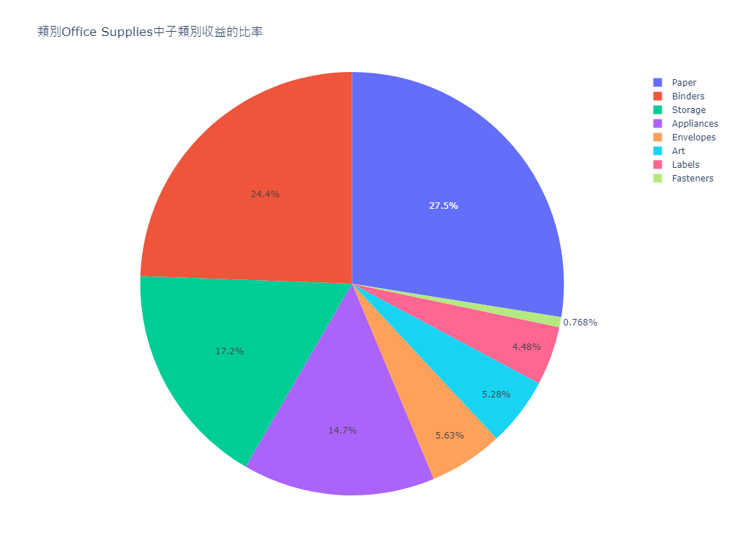
Office Supplies-銷售收益

Slide 14
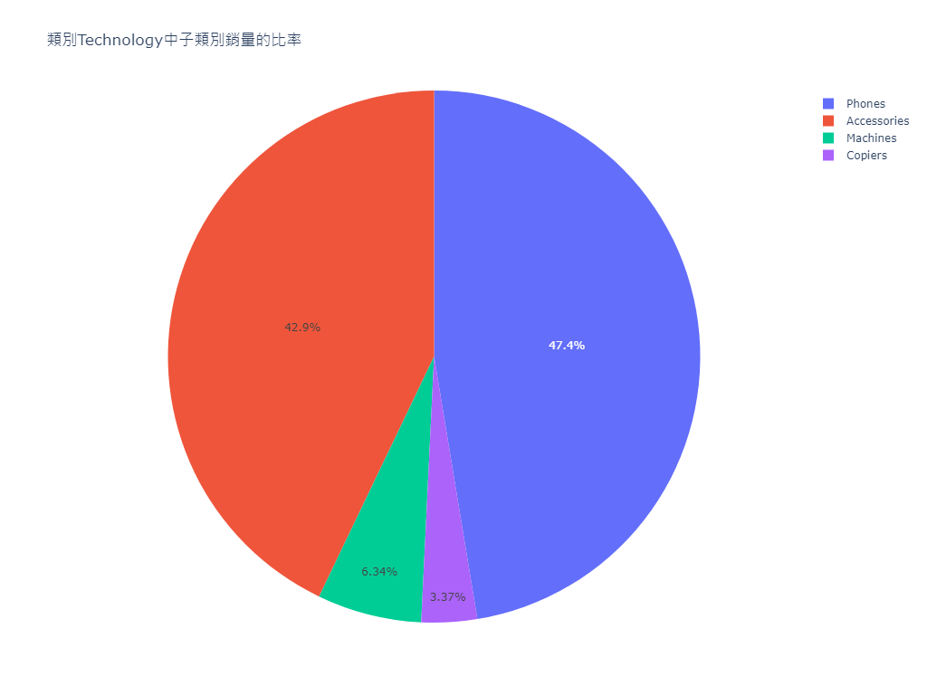
Technology-銷售數量

Slide 15
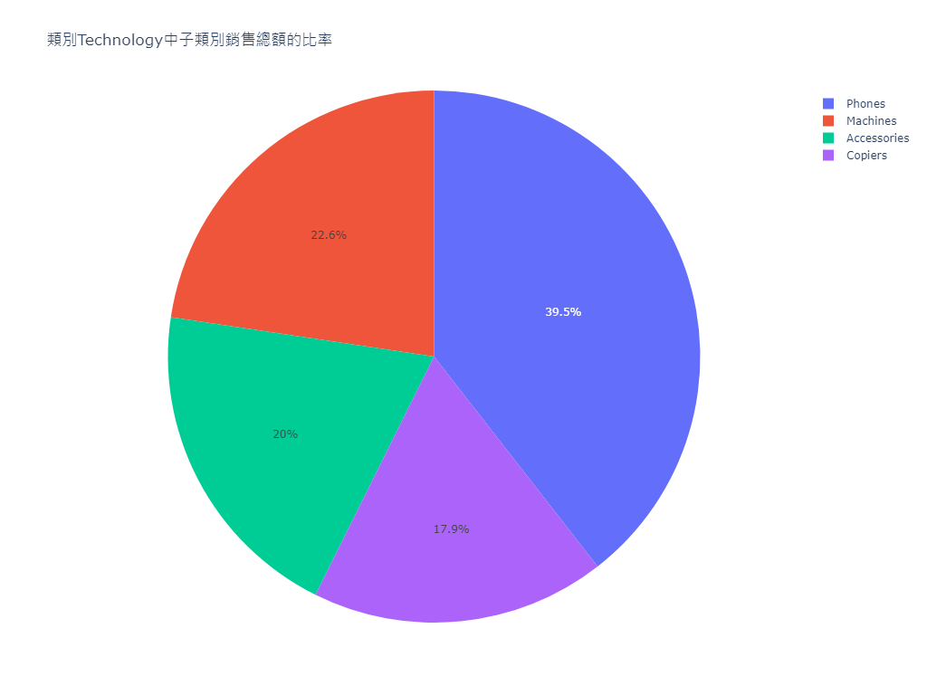
Technology-銷售總額

Slide 16
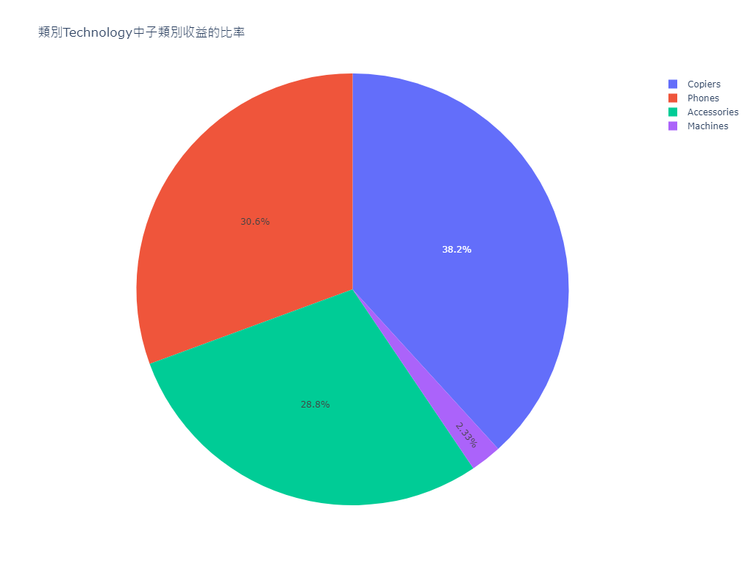
Technology-銷售收益

Slide 17
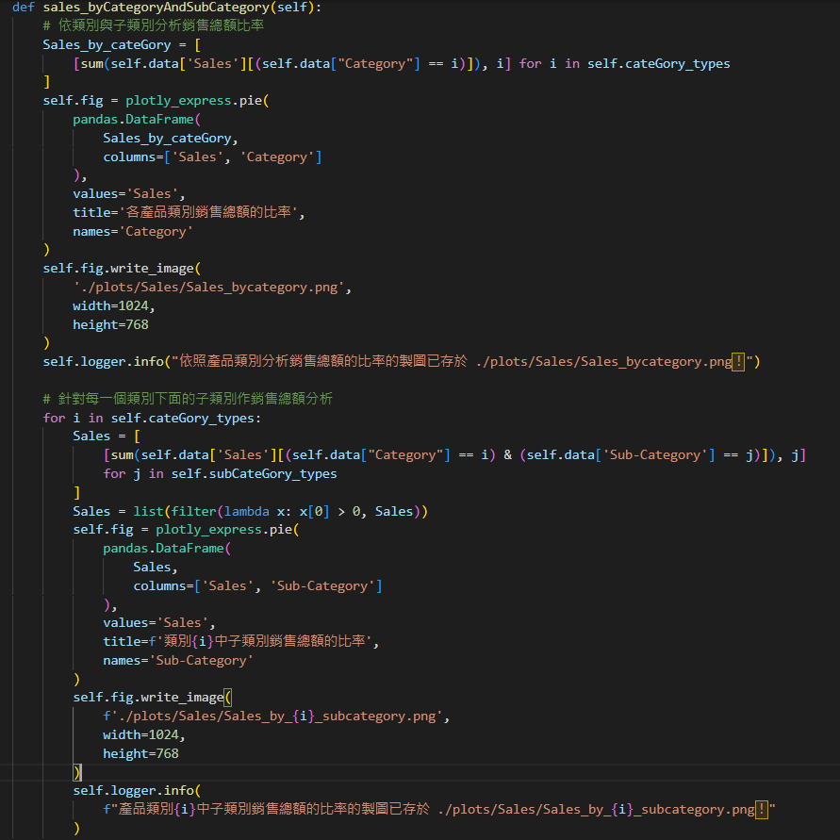

Slide 18
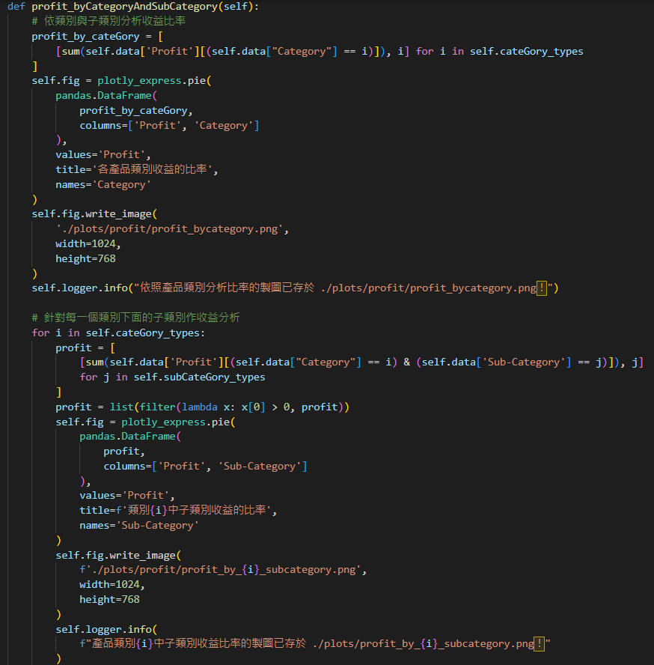

Slide 19
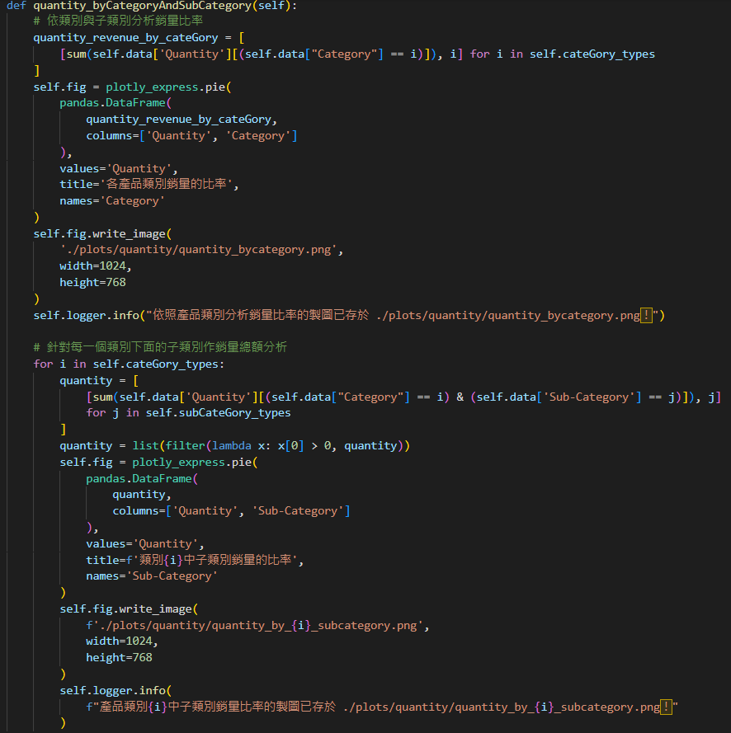

Slide 20
02
針對某地區分析
獲利最高、銷售數量、金額

Slide 21
事先說明
由於沒有指定分析的地區，所以在處理這部分的實作時，採用從所有地區隨機抽取的方式
第一次製作ppt時，抽中的是中部地區，而在改進報告時，抽中的是南部地區

Slide 22
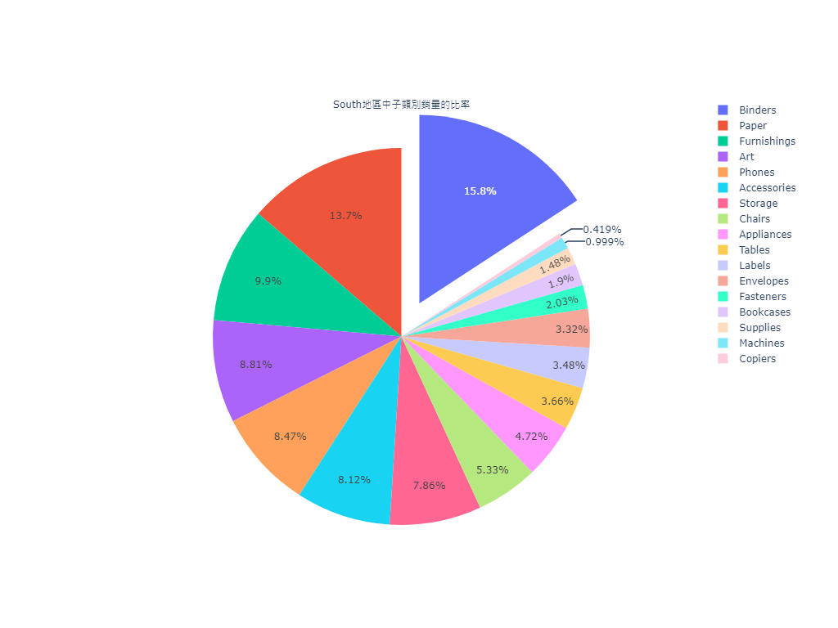
南部地區-銷售數量

Slide 23
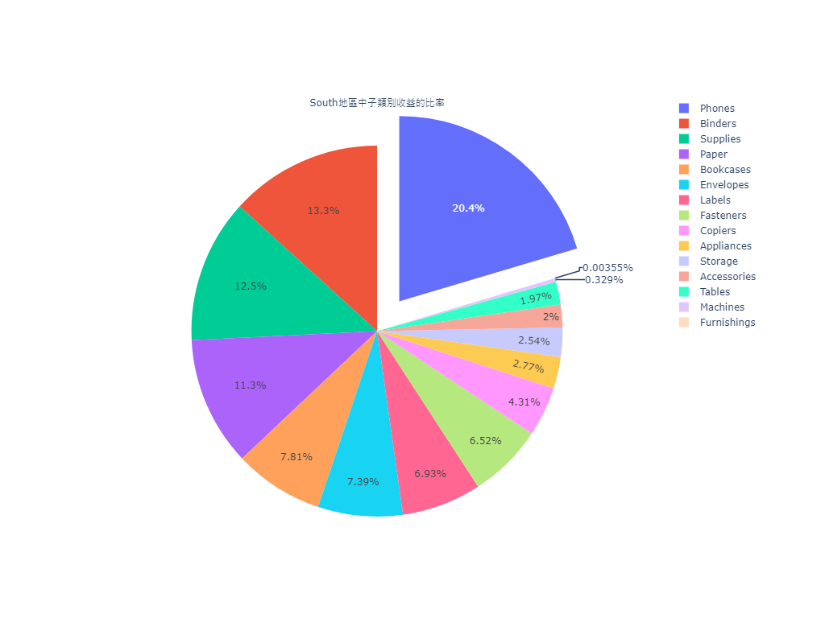
南部地區-銷售收益

Slide 24
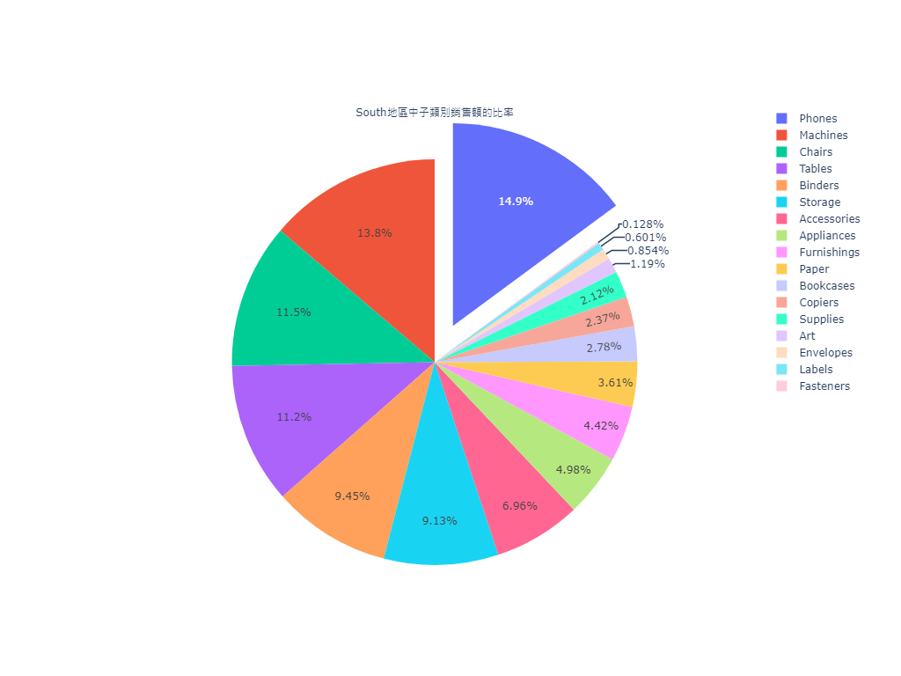
南部地區-銷售總額

Slide 25
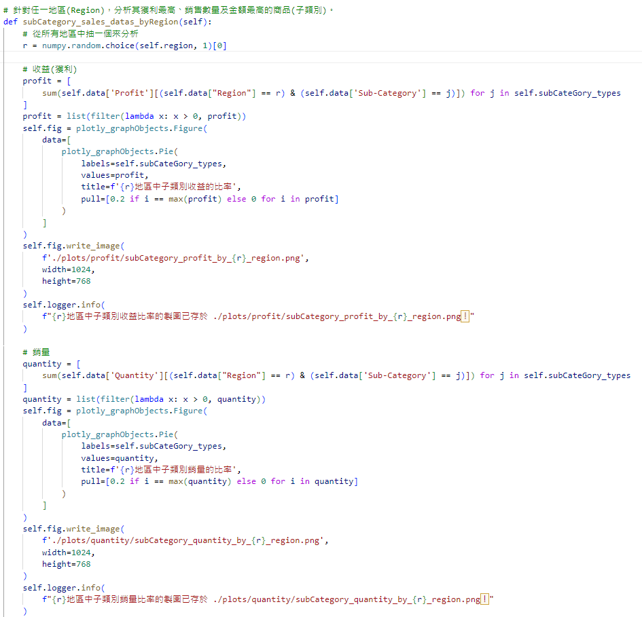

Slide 26
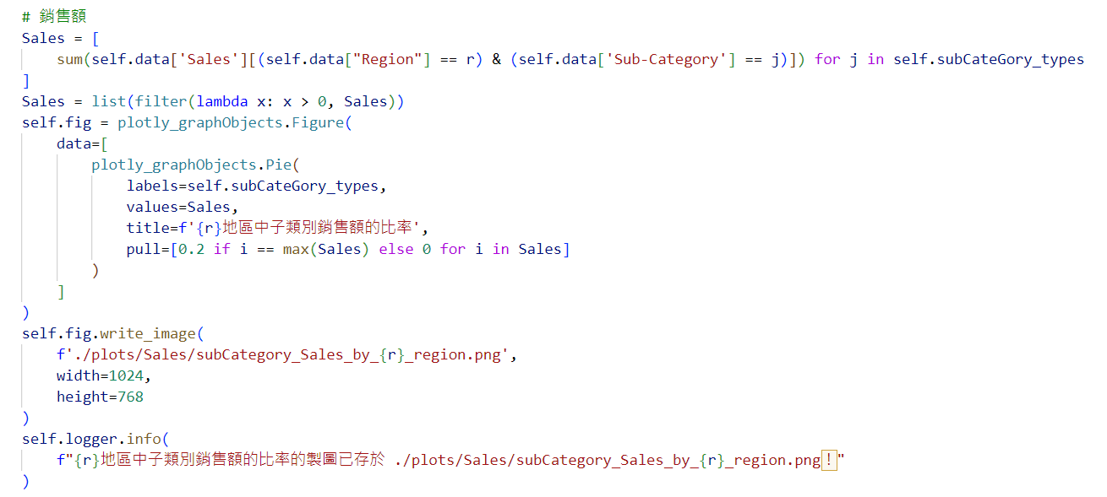

Slide 27
03
前三年資料對2017進行預測
對2014~2016資料分析 2017是否會購買?購買金額?

Slide 28
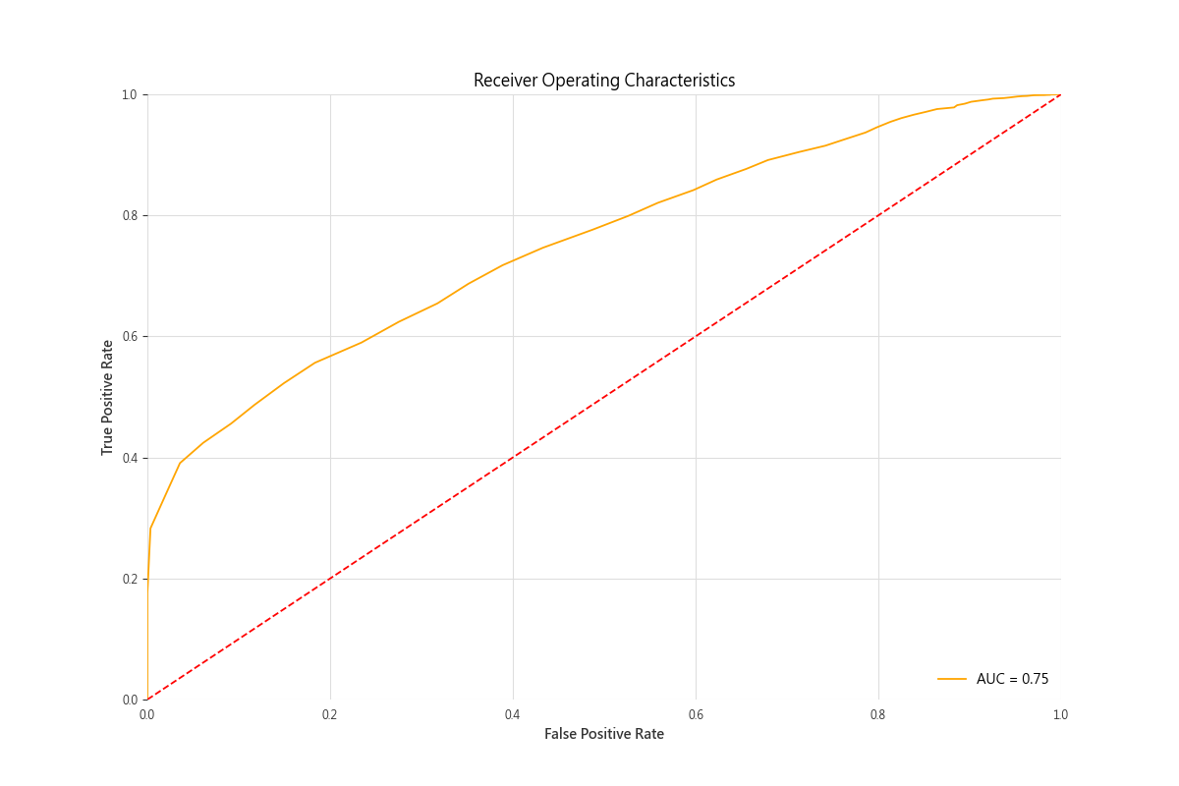
ROC-預測圖表

Slide 29
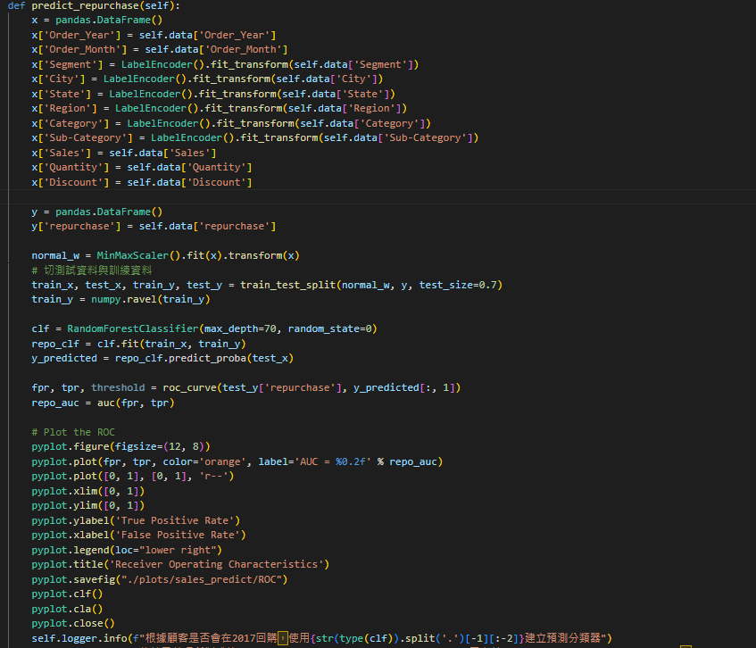

Slide 30
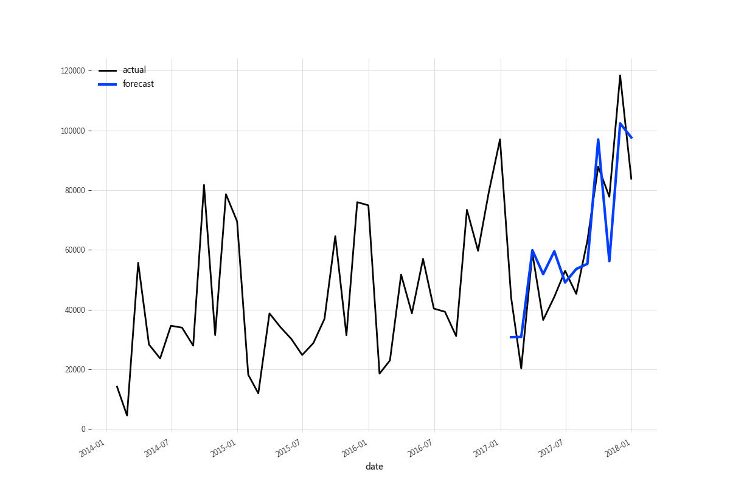
2017預測購買金額

Slide 31
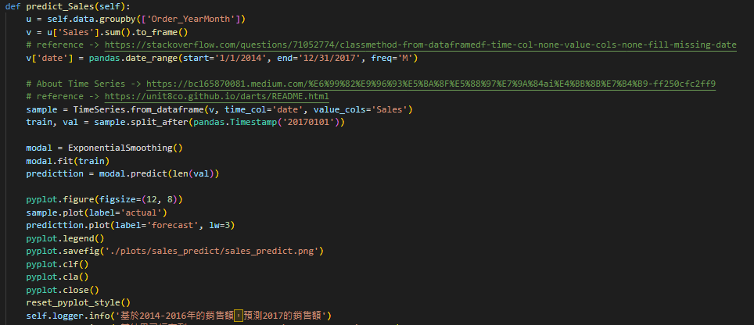

Slide 32
04
分析差異性
針對顧客所在地區分析差異性

Slide 33
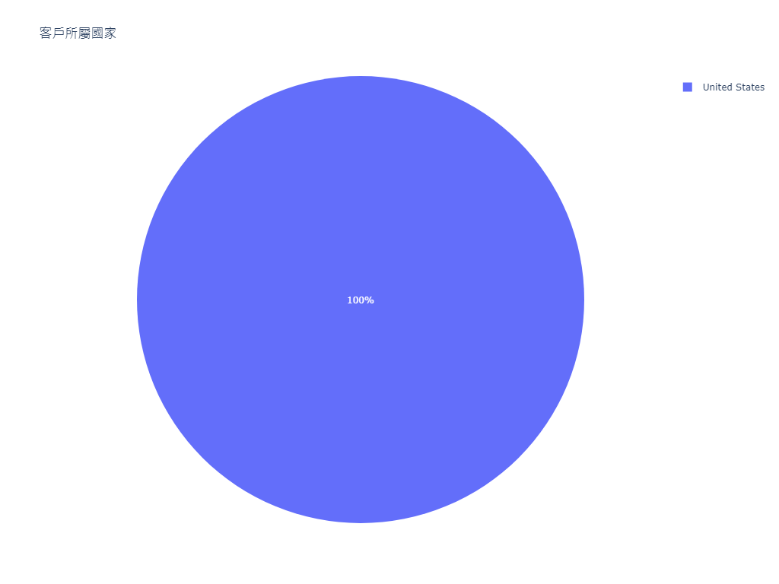
客戶所屬國家

Slide 34
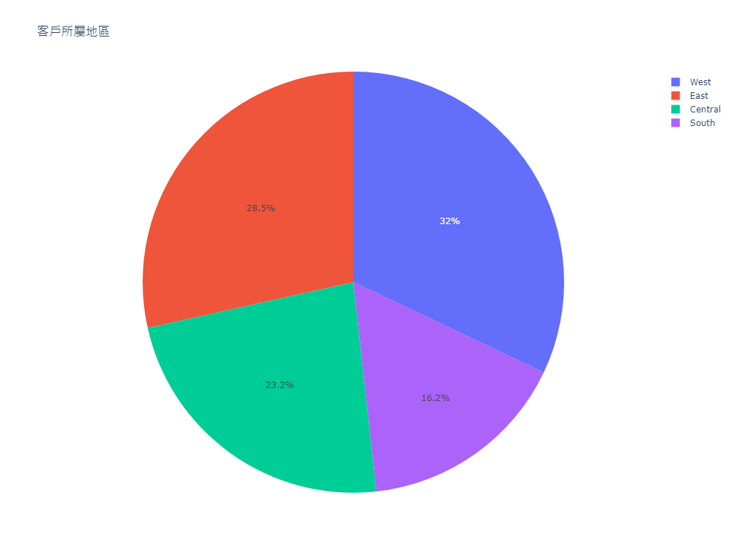
客戶所屬地區

Slide 35
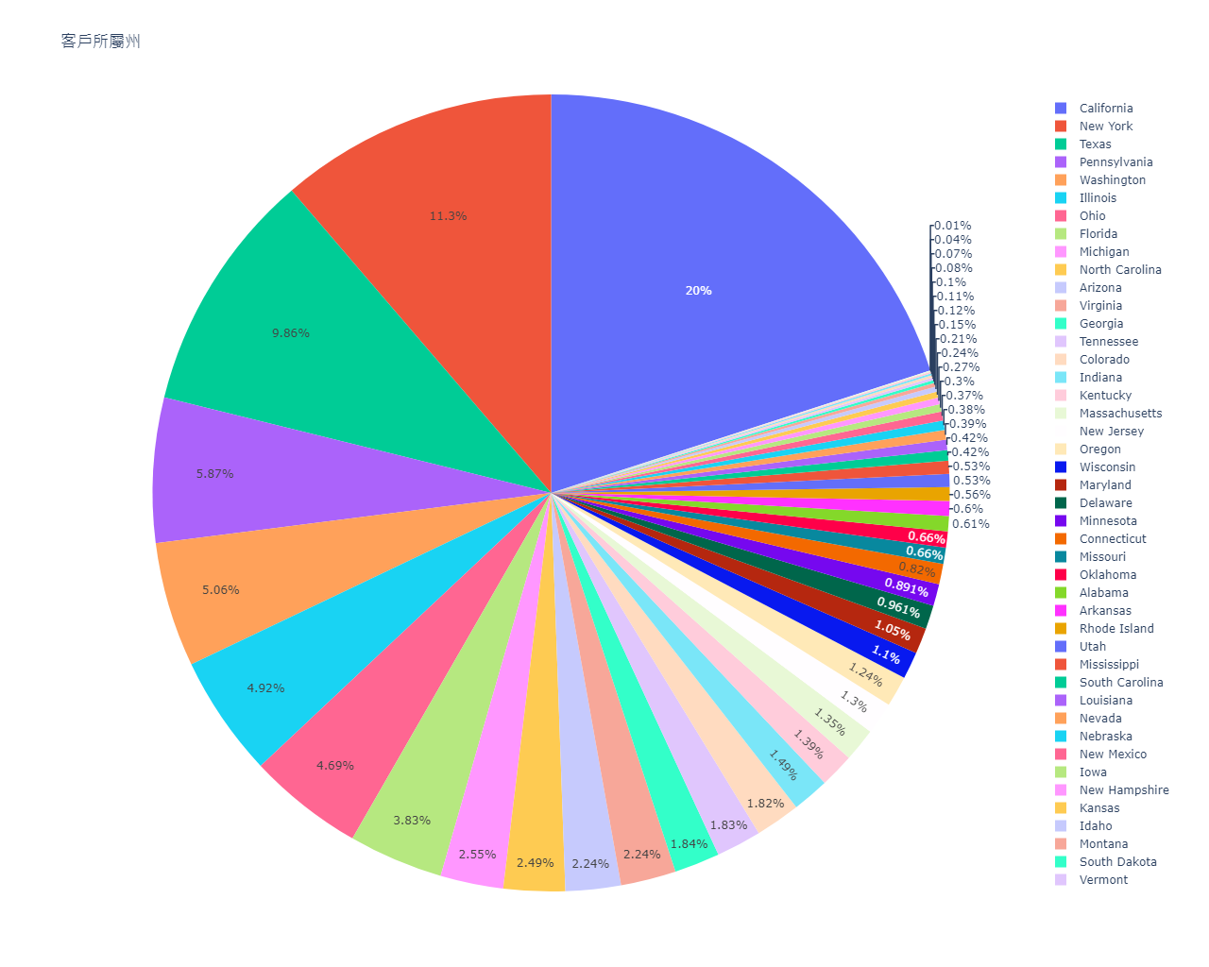
客戶所屬州

Slide 36
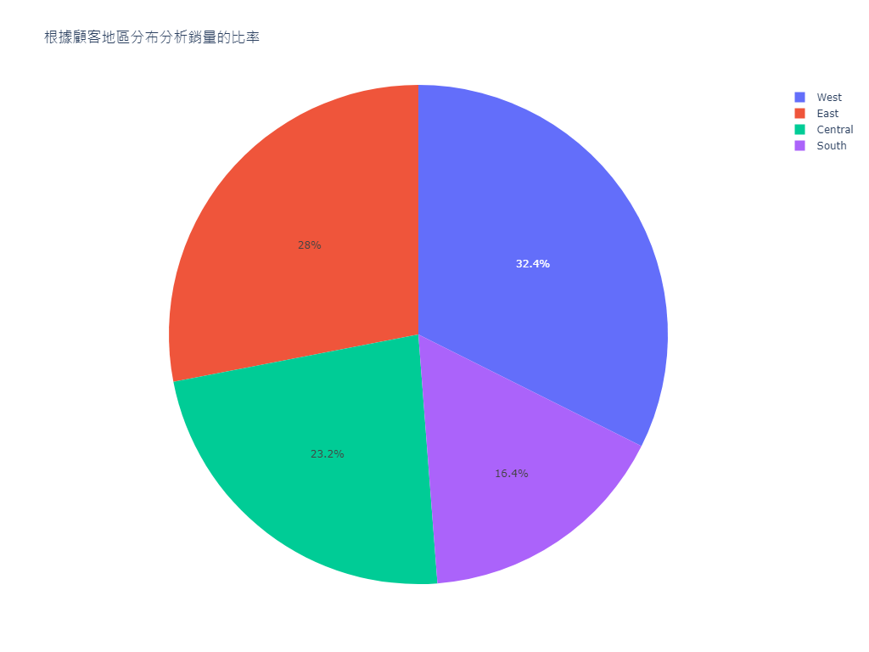
顧客地區-銷量

Slide 37

顧客地區-消費金額

Slide 38
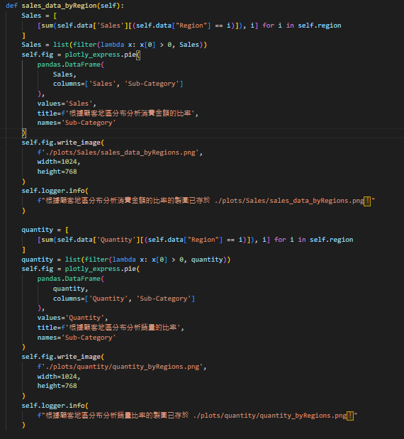

Slide 39
05
商品關聯規則
所有顧客購買商品或商品(次)類別的關聯規則

Slide 40
信賴度&支持度
Rule: Furniture
Support: 0.7186742118027486
Confidence: 0.7186742118027486
Lift: 1.0
Rule: Furniture->Office Supplies
Support: 0.6709781729991916
Confidence: 0.6709781729991916
Lift: 1.0
Rule: Office Supplies
Support: 0.9280517380759903
Confidence: 0.9280517380759903
Lift: 1.0
Rule: Furniture->Technology
Support: 0.513338722716249
Confidence: 0.513338722716249
Lift: 1.0
Rule: Technology
Support: 0.666127728375101
Confidence: 0.666127728375101
Lift: 1.0
Rule: Office Supplies->Technology
Support: 0.6265157639450283
Confidence: 0.6265157639450283
Lift: 1.0
Rule: Furniture->Office Supplies->Technology
Support: 0.49797898140662894
Confidence: 0.49797898140662894
Lift: 1.0

Slide 41
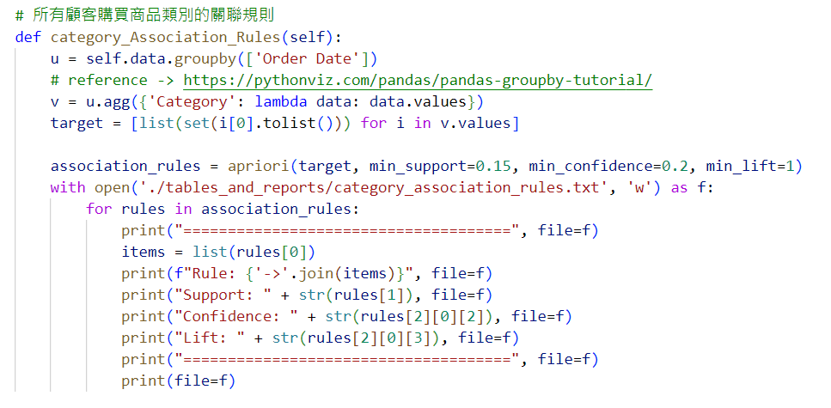

Slide 42
06
重要特徵分群
找2~3群最有特色的顧客解釋其價值與意義

Slide 43
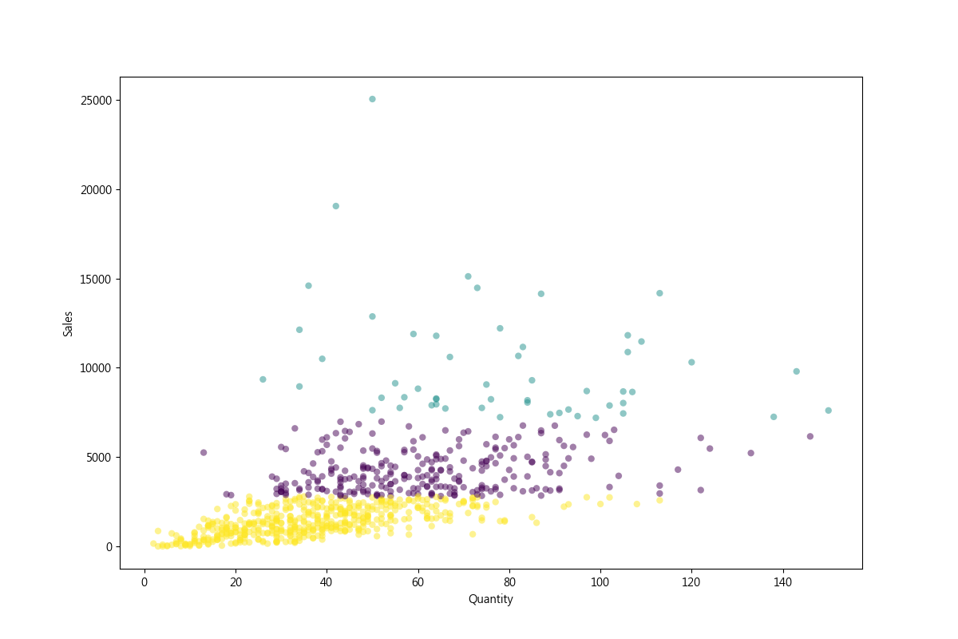
根據購買金額&購買數量-三群

Slide 44
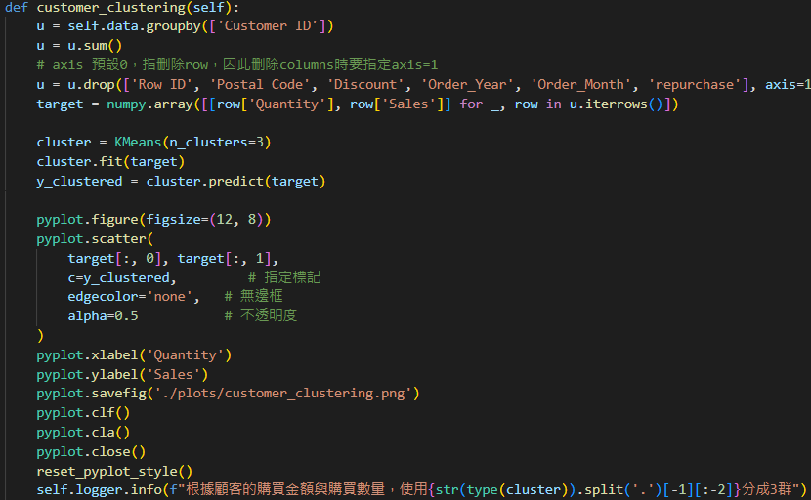

Slide 45
感謝聆聽
謝謝大家

